Slide 1
المخدرات

Slide 2
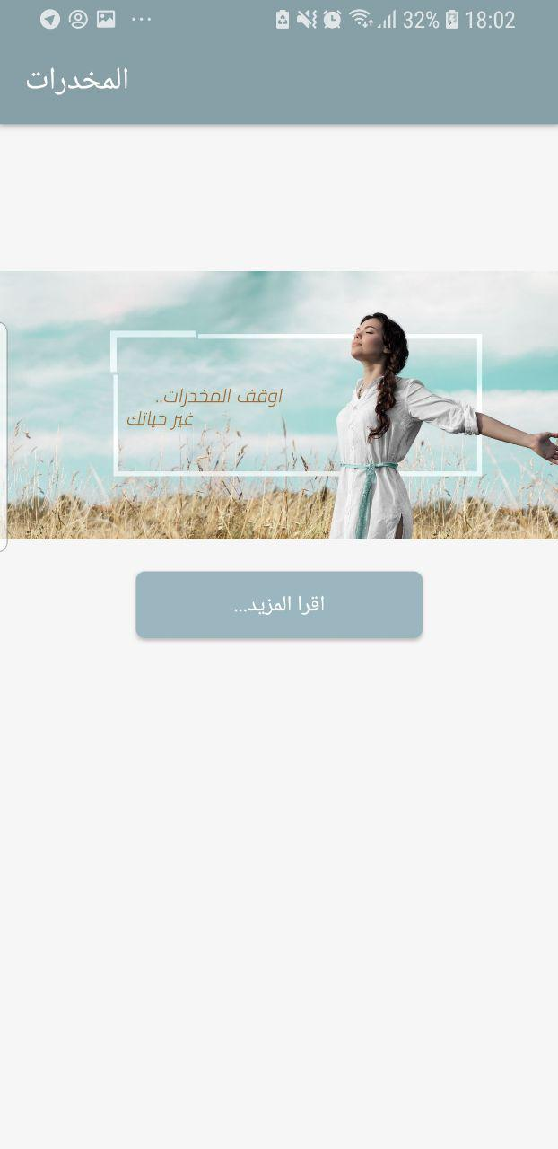
الصفحه الرئيسيه

Slide 3
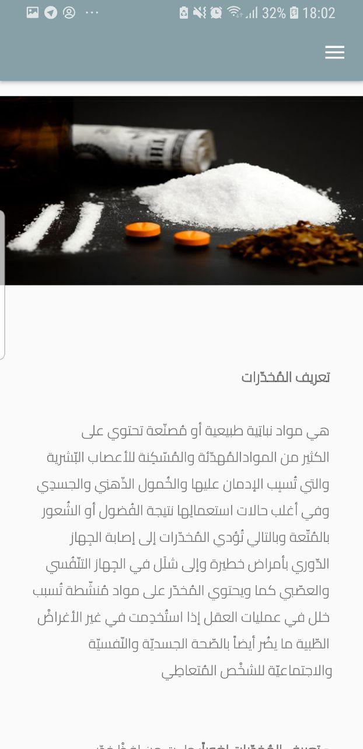
ماهي المخدرات؟

Slide 4
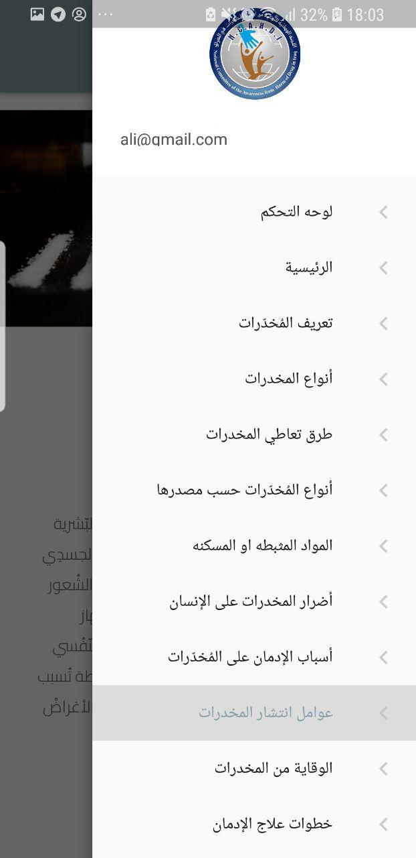
محتويات التطبيق

Slide 5
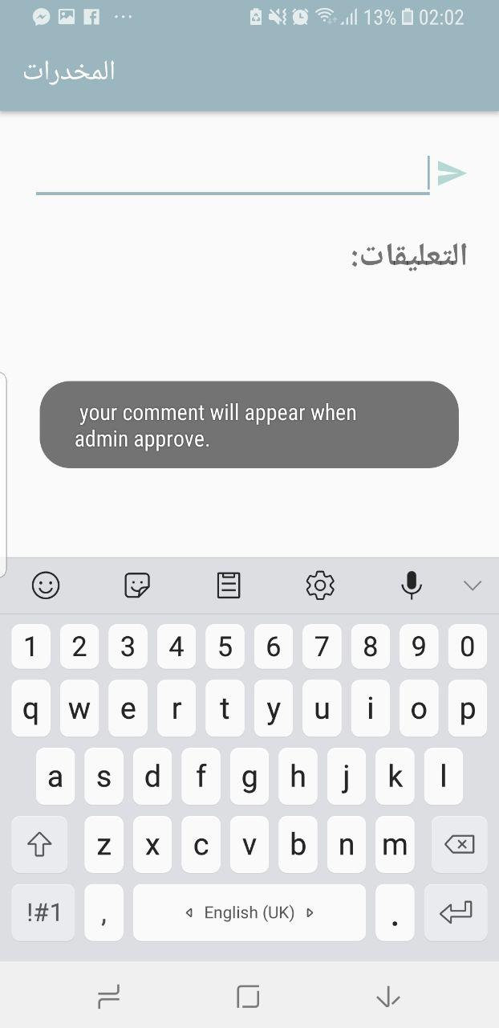
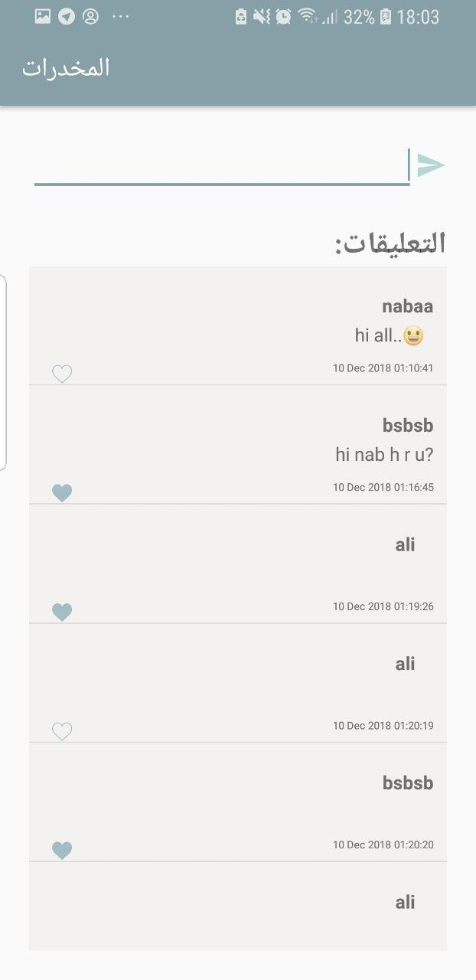
التعليقات

Slide 6
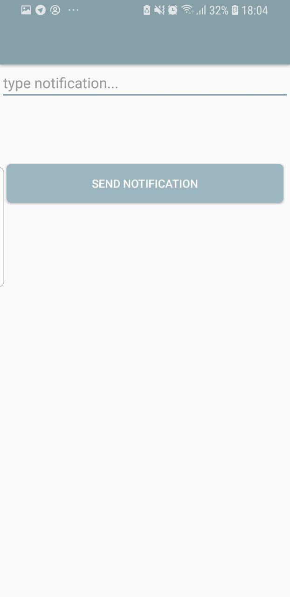
الاشعارات

Slide 7
شكرا للاستماع

